Slide 1
Презентация квест-игры с родителями (законными представителями)
«Учим ходы фигур»
(В рамках образовательной деятельности по обучению дошкольников игре в шахматы)
Подготовила: воспитатель Драпиковская Елена Геннадьевна

Slide 2
Квест-игра
– (от англ. поиск, приключение)путешествие к цели через преодоление трудностей и испытаний, универсальная игровая технология, построенная на синтезе обучающих и развлекательных программ, активизирующая соревновательные механизмы в психике ребёнка, самостоятельность действий и способствующая полному погружению в происходящее.
Кроме того, формат игры пробуждает командный дух, стимулирует гибкость поведения детей, поиск неординарных решений, желание взаимодействовать как друг с другом, так и со взрослыми.

Slide 3
ЦЕЛЬ
популяризация игры в шахматы среди родителей (законных представителей) ДОУ.

Slide 4
Задачи
Сформировать у родителей (законных представителей) навыки практических приемов игры в шахматы, знания правил хождения фигур.
Установить партнерские отношения между педагогами и родителями (законными представителями).
Оказать практическую помощь родителям при обучении детей игре в шахматы.
Поддерживать уверенность родителей в собственных педагогических возможностях.

Slide 5
Этапы
1. Подготовительный этап: разработка сценария, подготовка атрибутов.
2. Организационный этап: знакомство, приветствие.
3. Основной этап: сюрпризный момент, выполнение заданий.
4. Заключительный этап: подведение итогов, награждение, листы обратной связи.

Slide 6
Предварительная работа:
- Разработка сценария;
- Создание антуража для зоны проведения действий (квест проводился в нескольких помещениях детского сада);
- Подбор музыкального сопровождения;
- Оформление наглядных материалов и реквизитов для прохождения каждого испытания.

Slide 7
Оборудование
Команды | Место старта и финиша | 1 локация | 2 локация | 3 локация | 4 локация | 5 локация | 6 локация
Белые | конверты с заданиями листы, для фиксирования баллов и времени команд шариковые ручки одежда для шахматного Короля: корона, накидка на плечи меч столы напольное полотно «Шахматное поле» кубик с шахматными фигурами стрелки сова | Буквы (6 шахматных фигур), шапочка Пешки | Шахматные доски, фигуры, шапочка Ладьи | Пазлы «Великие шахматисты», шапочка Слона, стол | Мольберт, ребусы, ручка, лист, шапочка Короля | Шапочка Ферзя | Пазлы «Шахматные фигуры», стол, шапочка Коня
Черные |  | Мольберт, ребусы, ручка, лист, шапочка Короля | Шапочка Ферзя | Пазлы «Шахматные фигуры», стол, шапочка Коня | Буквы (6 шахматных фигур), шапочка Пешки | Шахматные доски, фигуры, шапочка Ладьи | Пазлы «Великие шахматисты», шапочка Слона, стол

Slide 8
Действующие лица
Ведущий
Наставник
Шейх
Шахматные фигуры
Шахерезада
Участники родители (законные представители) (до 12 чел).

Slide 9
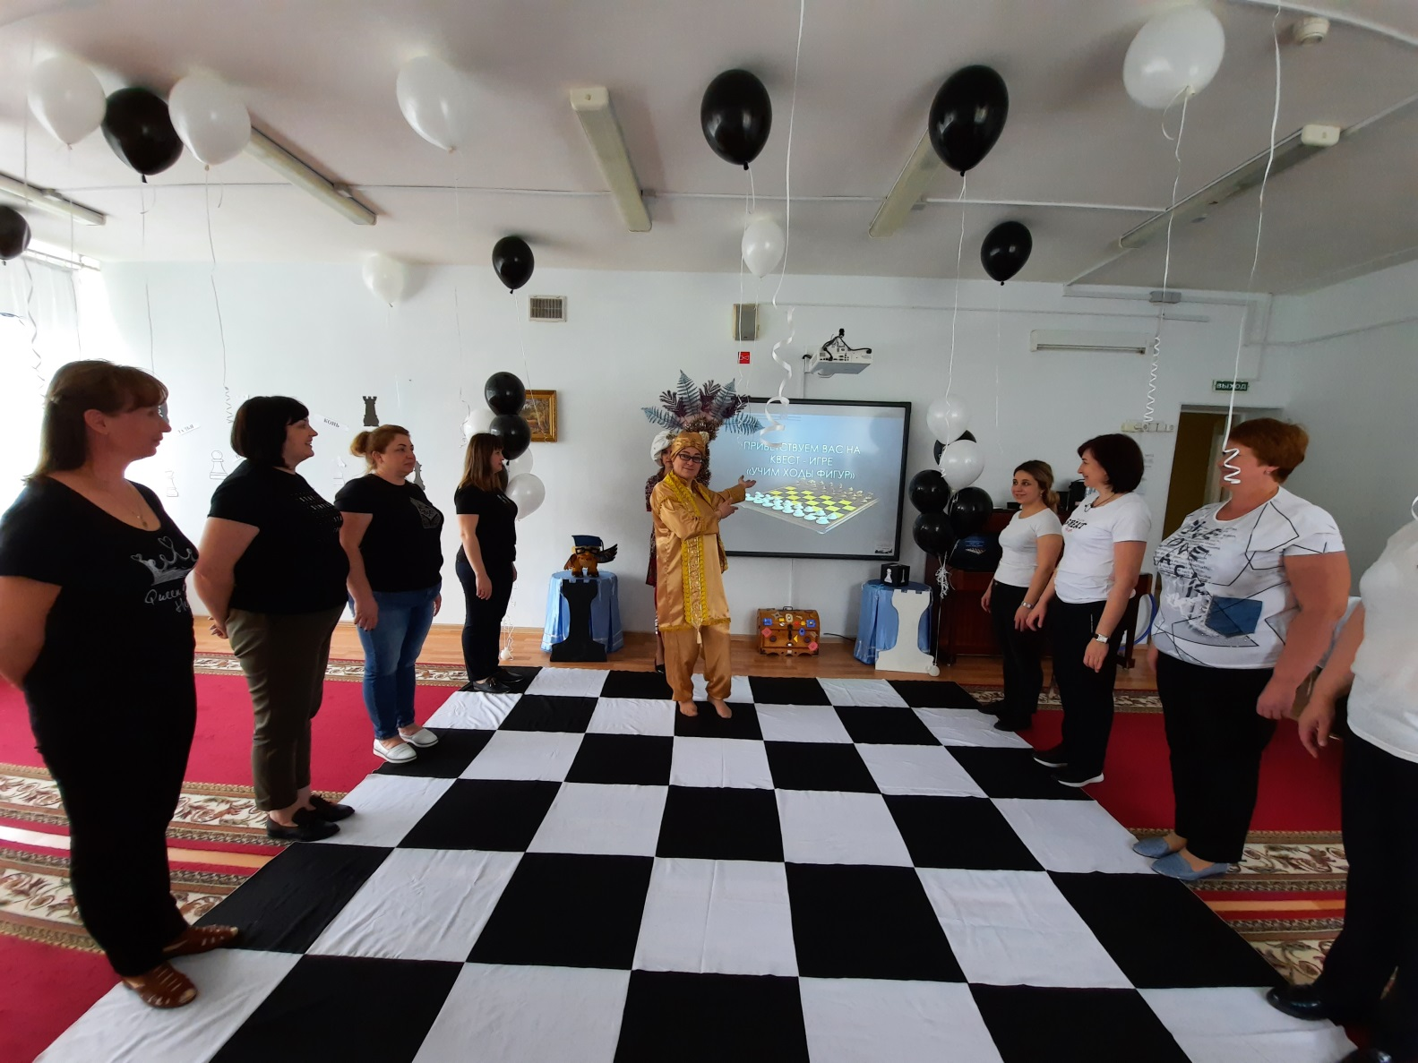
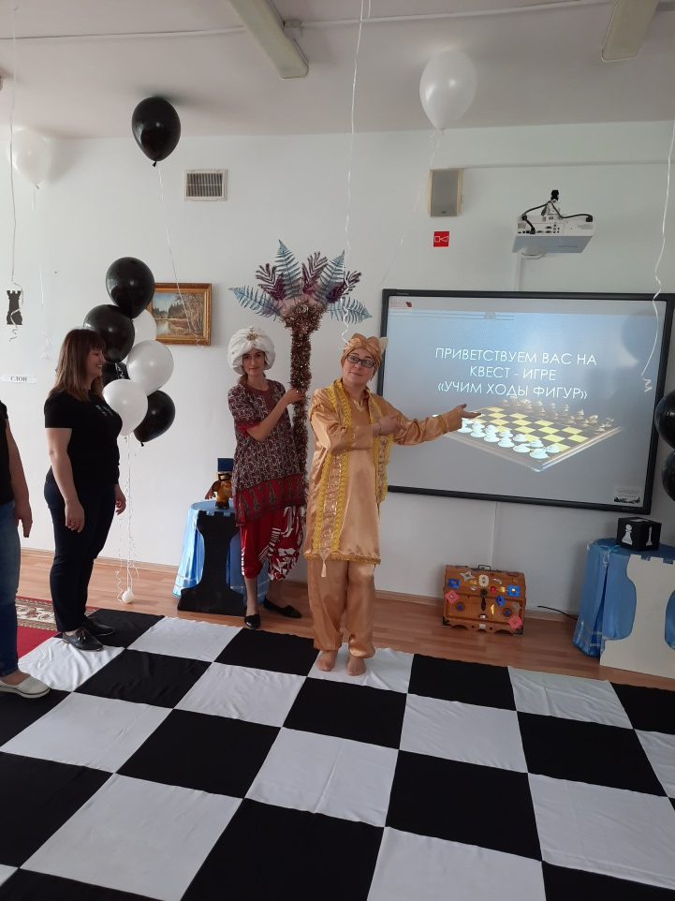
Ход игры

Slide 10
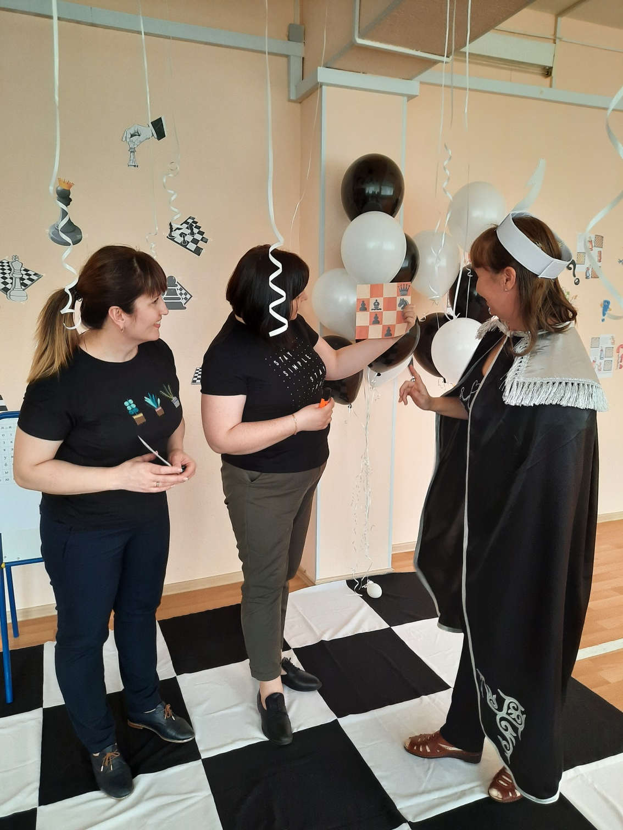
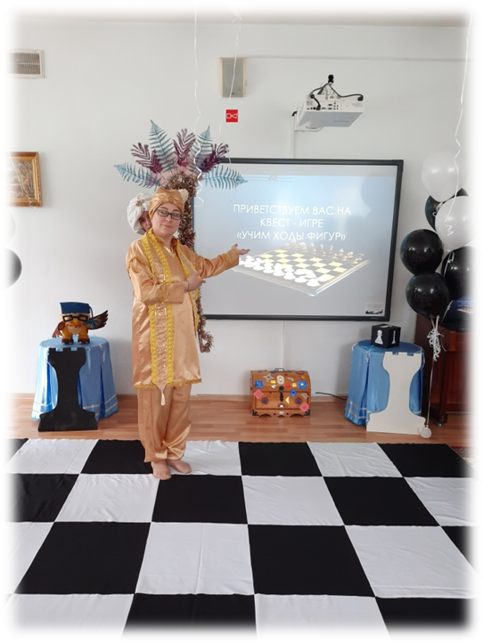
Ход игры

Slide 11
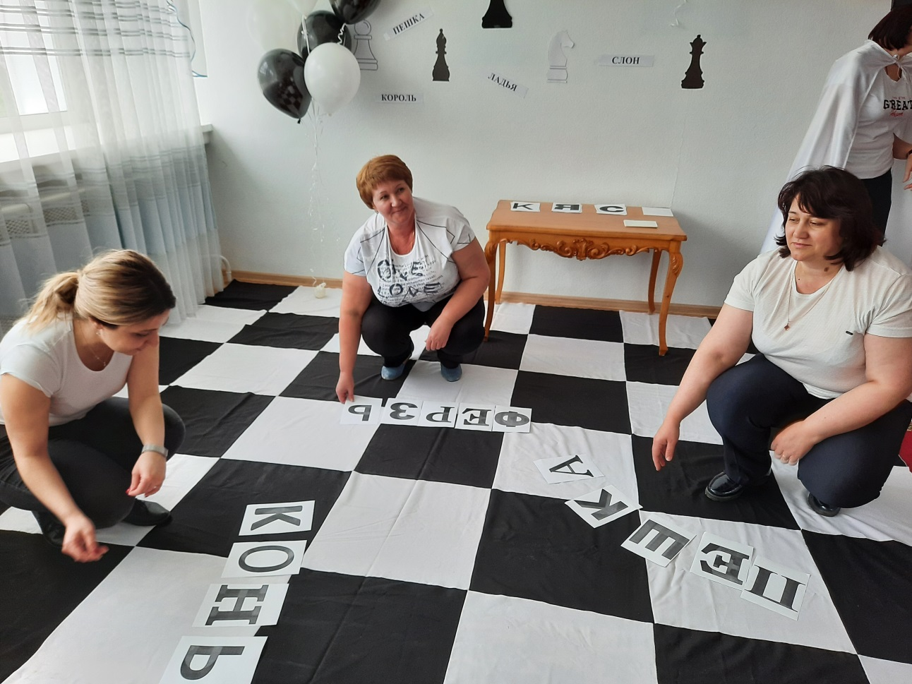
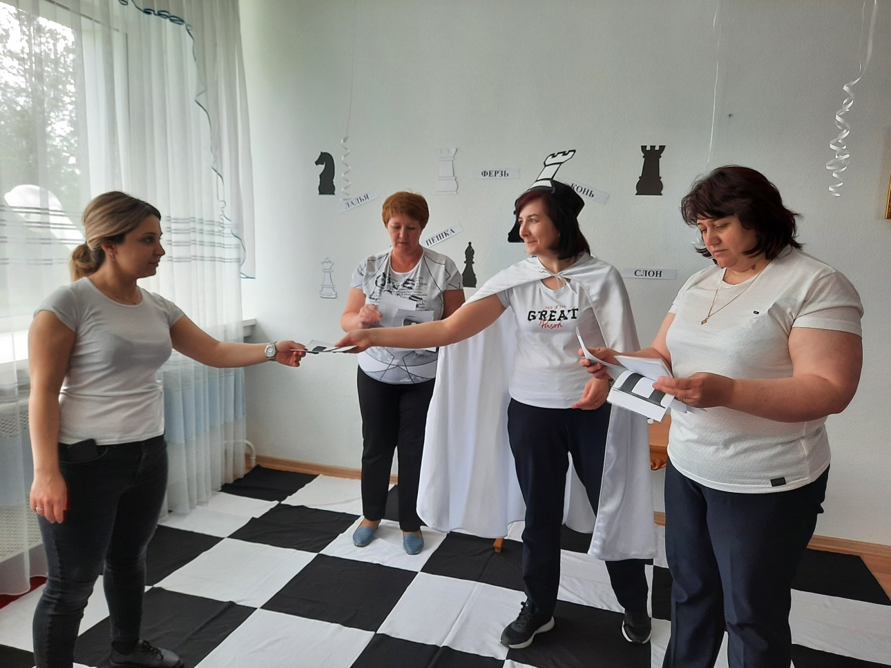
Ход игры – 1 локация
«Составь слово».

Slide 12
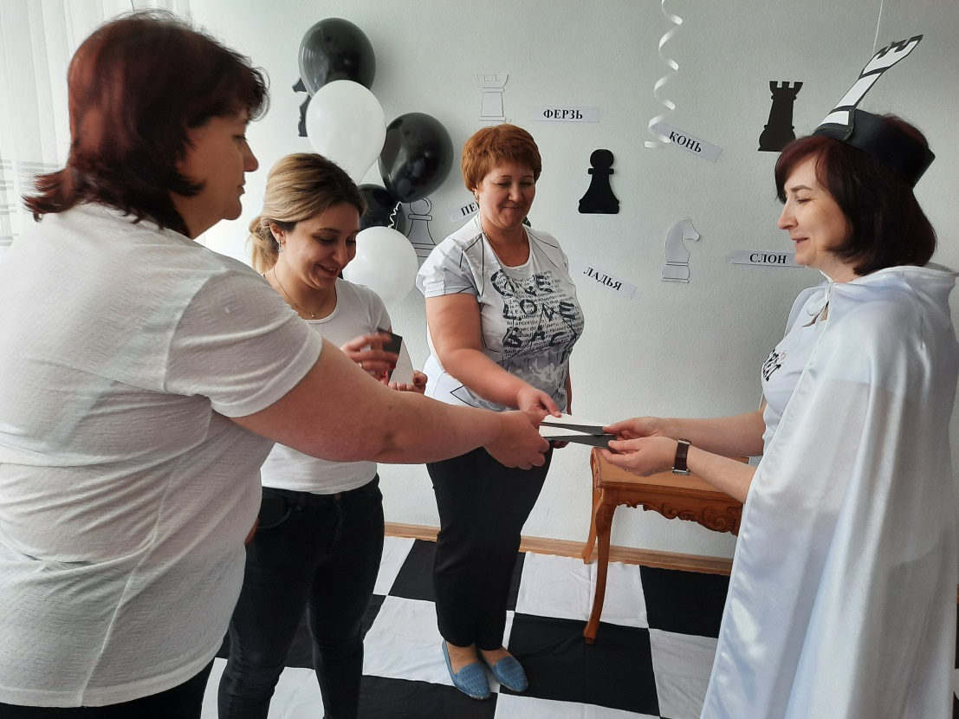
Ход игры – 1 локация
«Составь слово».

Slide 13
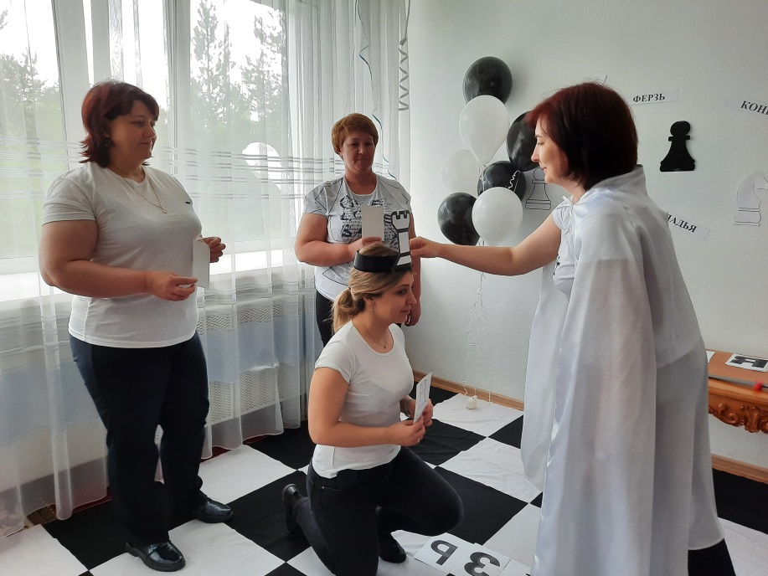
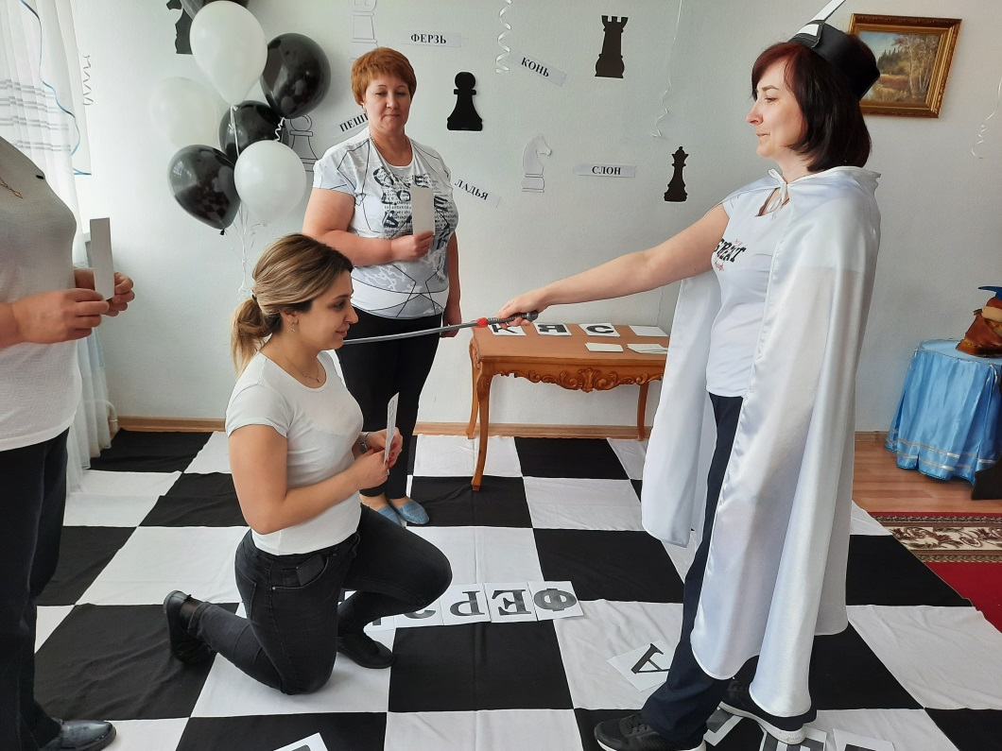
Ход игры – 1 локация
«Составь слово».

Slide 14
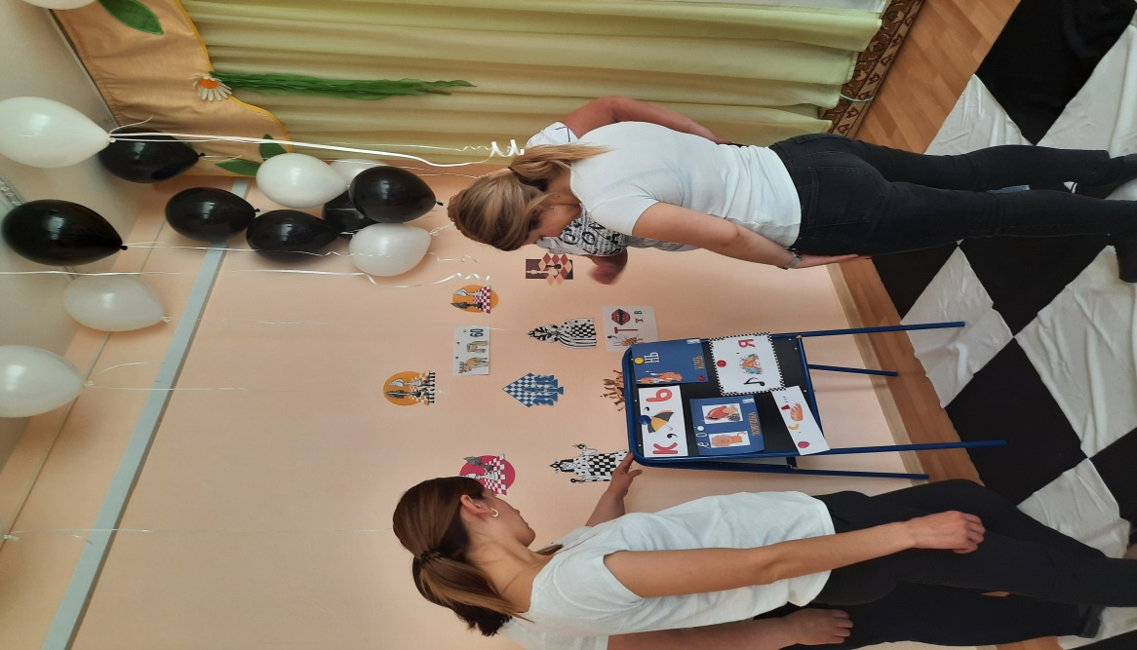
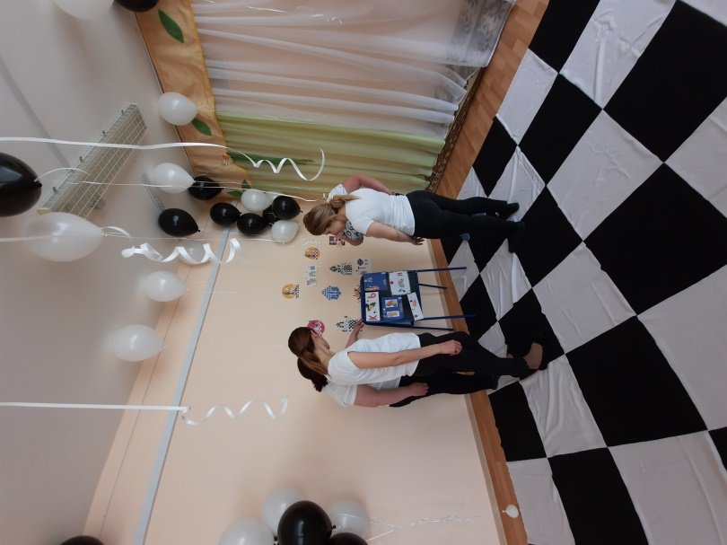
Ход игры – 1 локация
«Разгадай ребус»

Slide 15
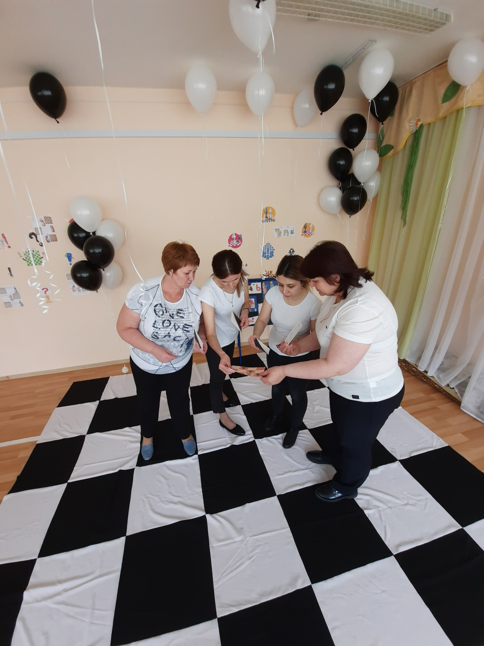
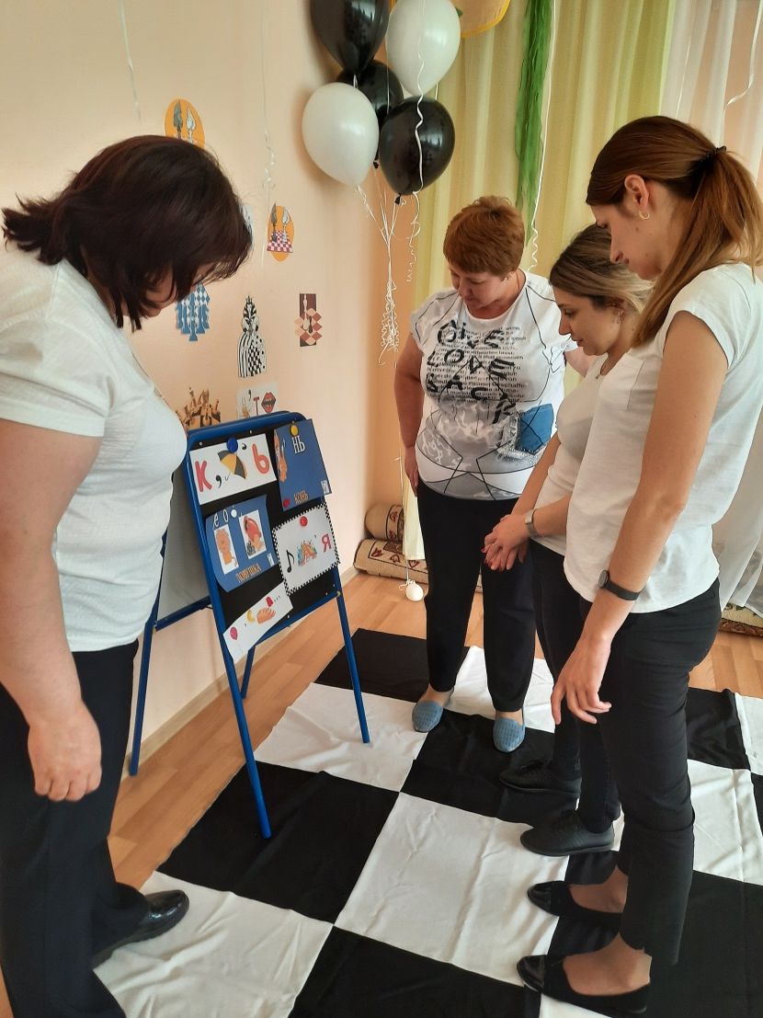
1 локация «Разгадай ребус»

Slide 16
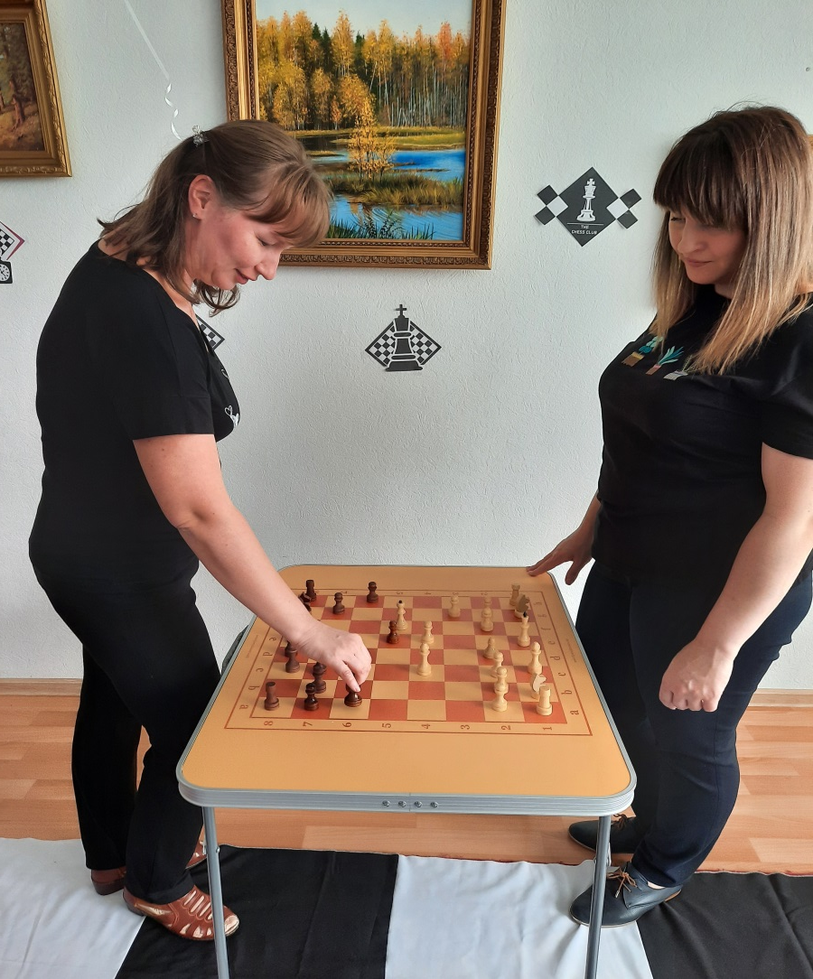
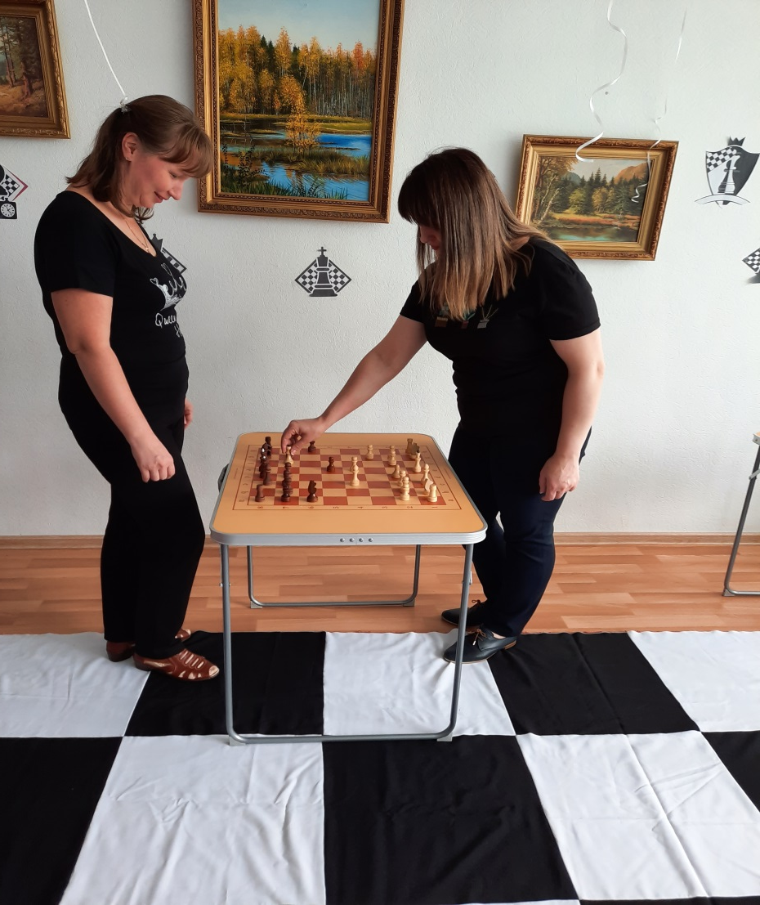
2 локация - «Добавь фигуру так, чтобы поставить мат».

Slide 17
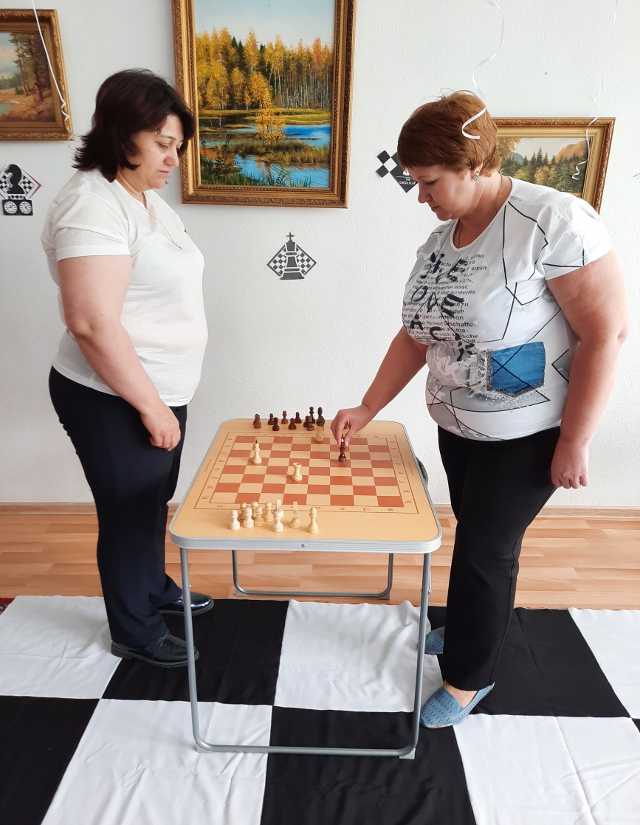
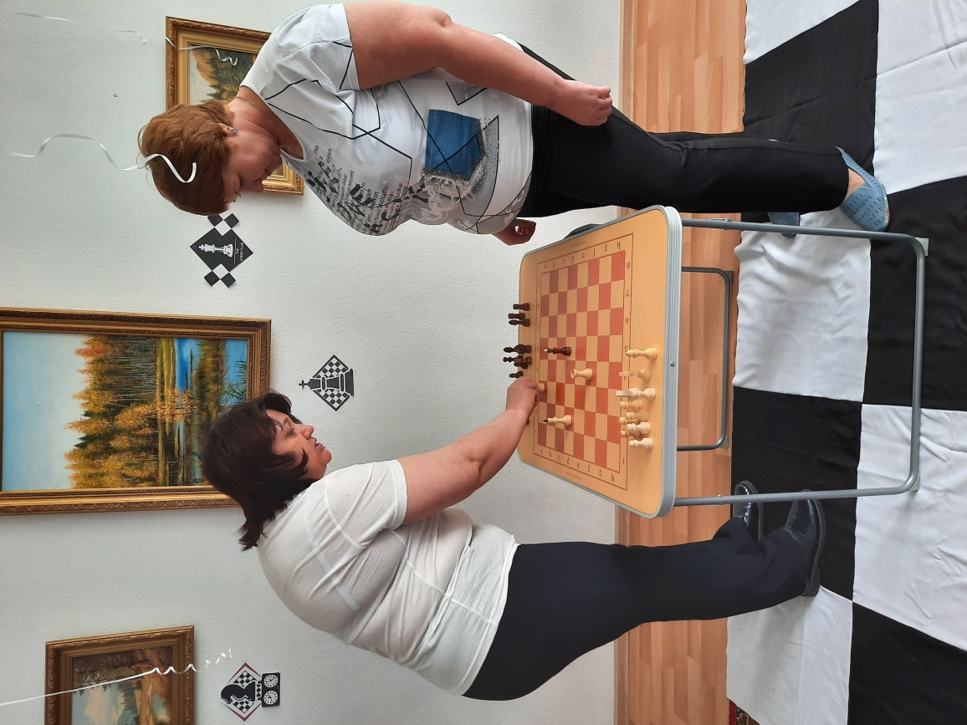
2 локация - «Добавь фигуру так, чтобы поставить мат»

Slide 18
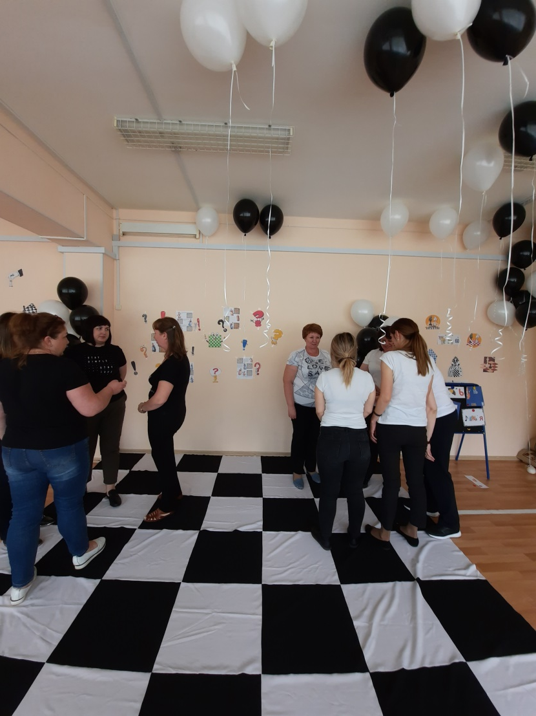
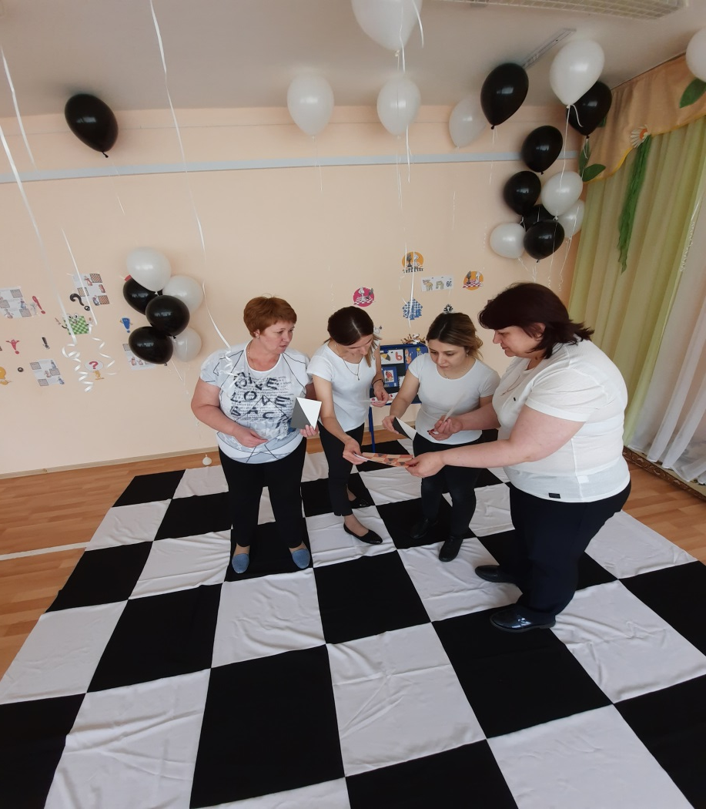
2 локация -«Найди ошибки в предложении»

Slide 19

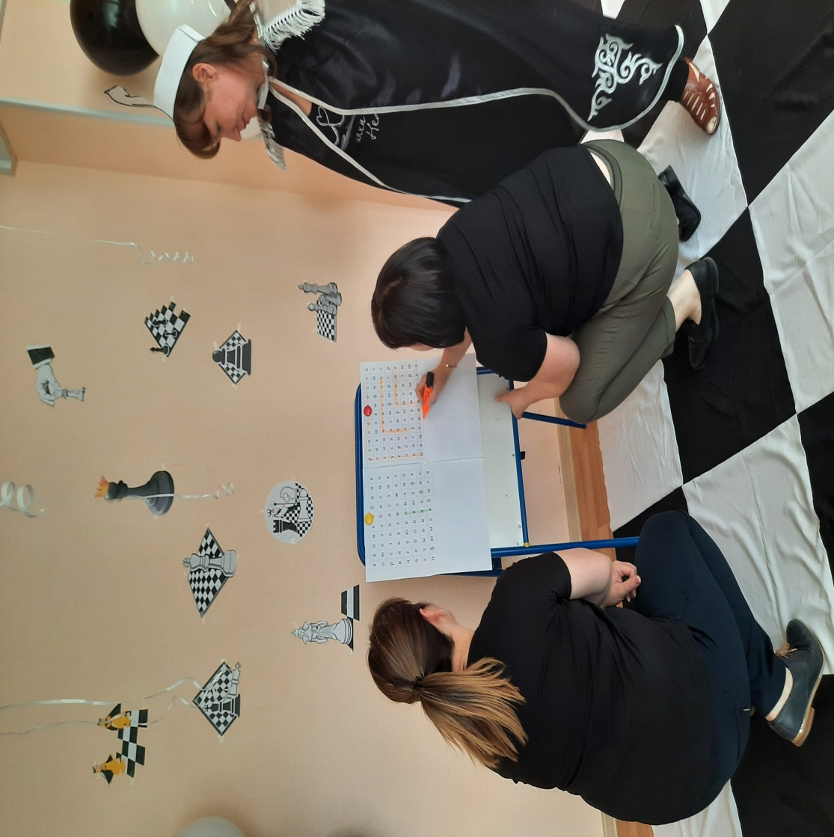
3 локация «сКАНВОРДЫ»

Slide 20
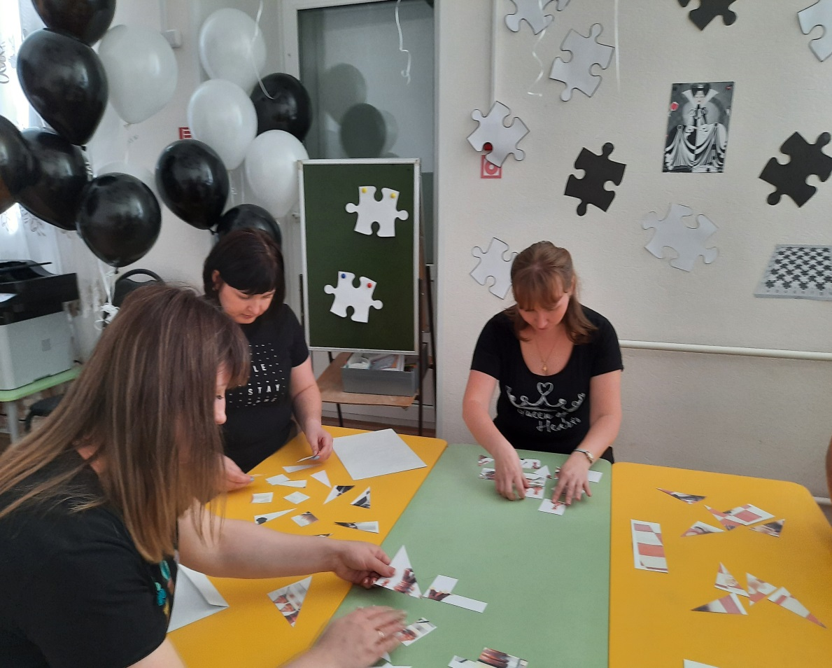
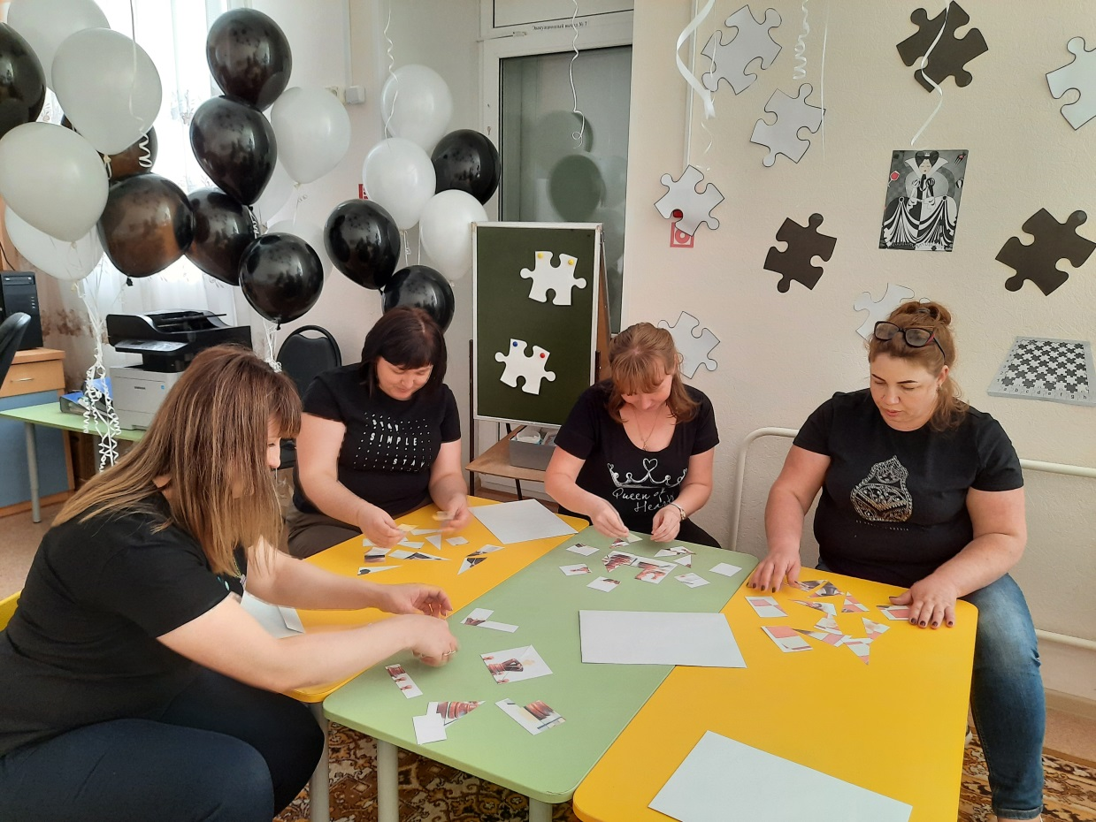
3 локация - «Собери шахматную фигуру».

Slide 21
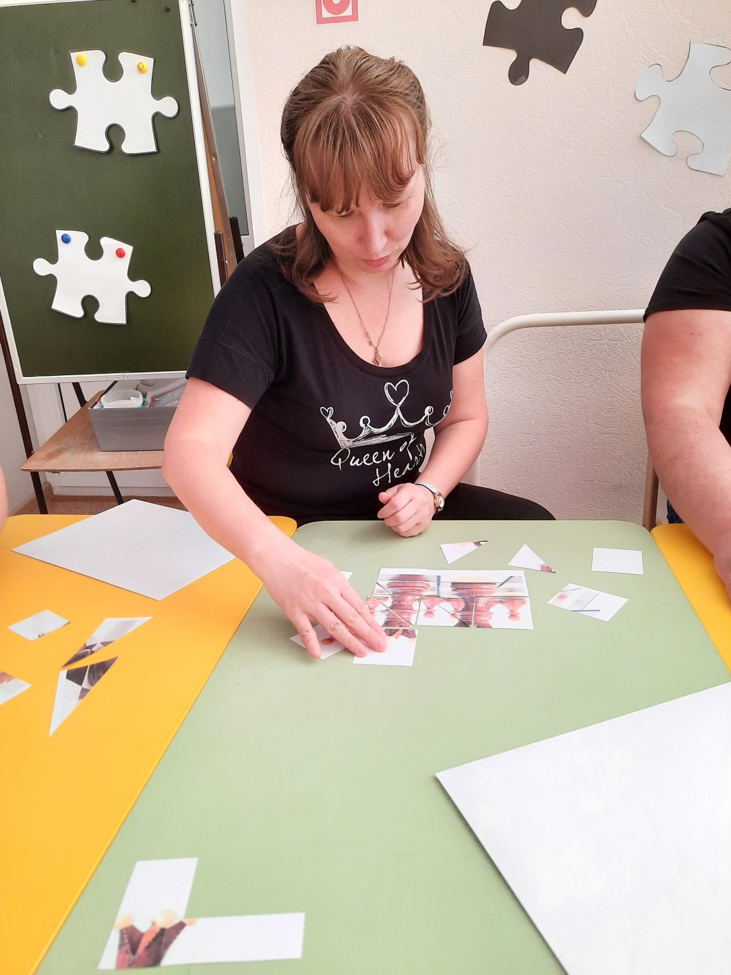
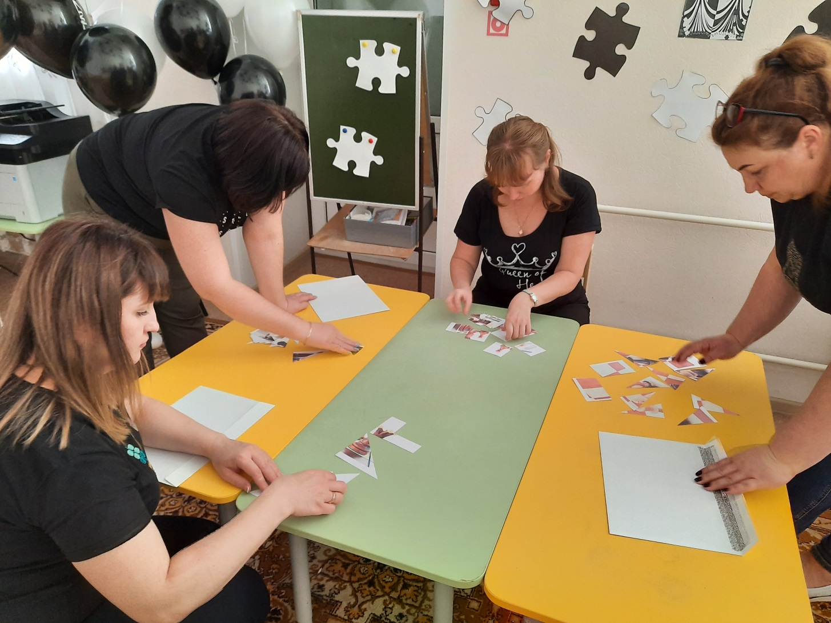
3 локация –
«Собери шахматную фигуру».

Slide 22
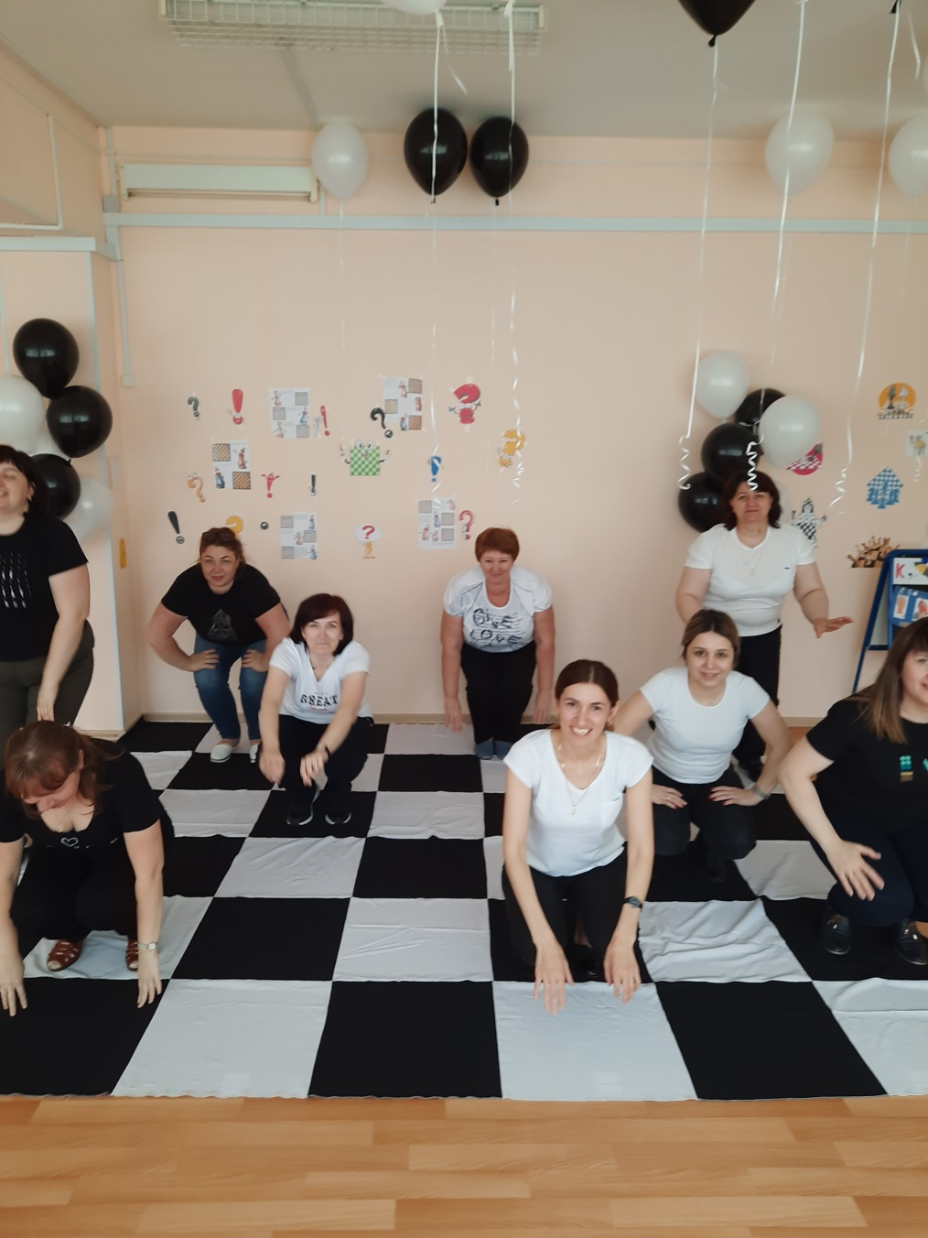
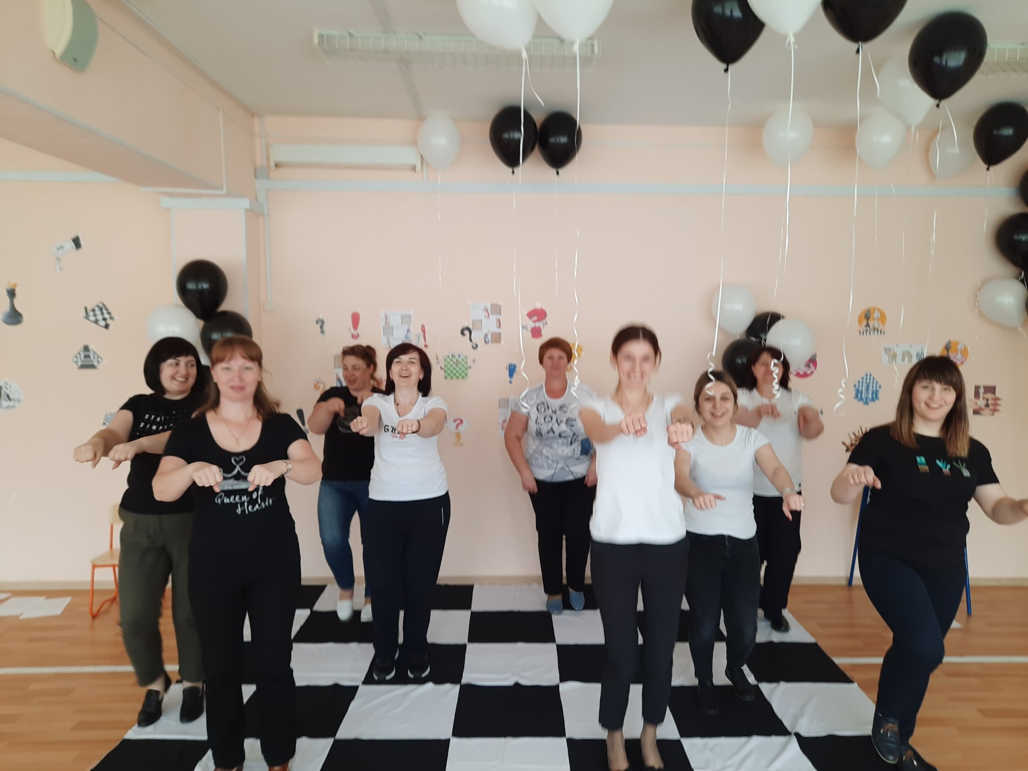
Физминутка

Slide 23

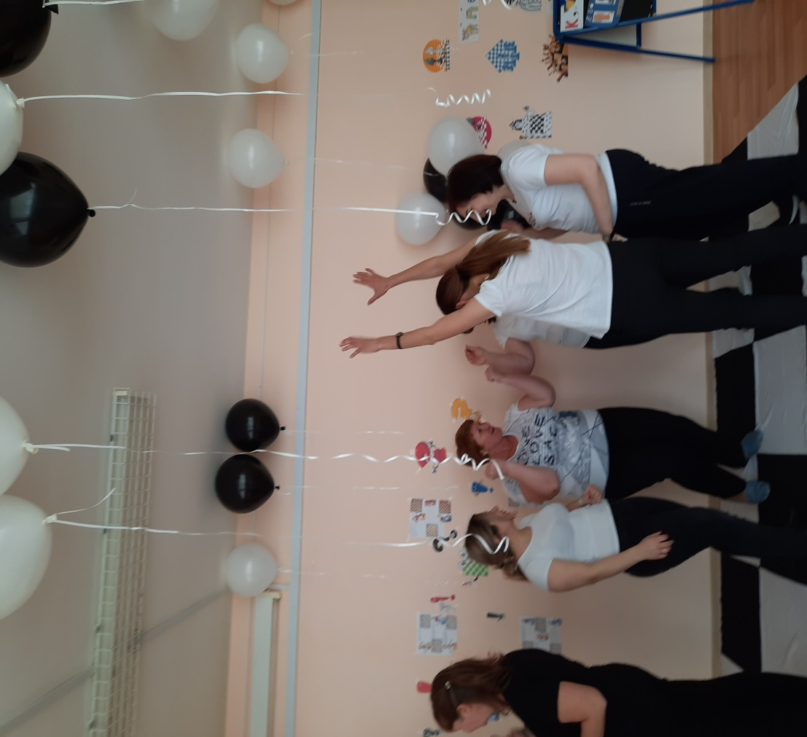
Командная игра «А знаешь ли ты?»

Slide 24
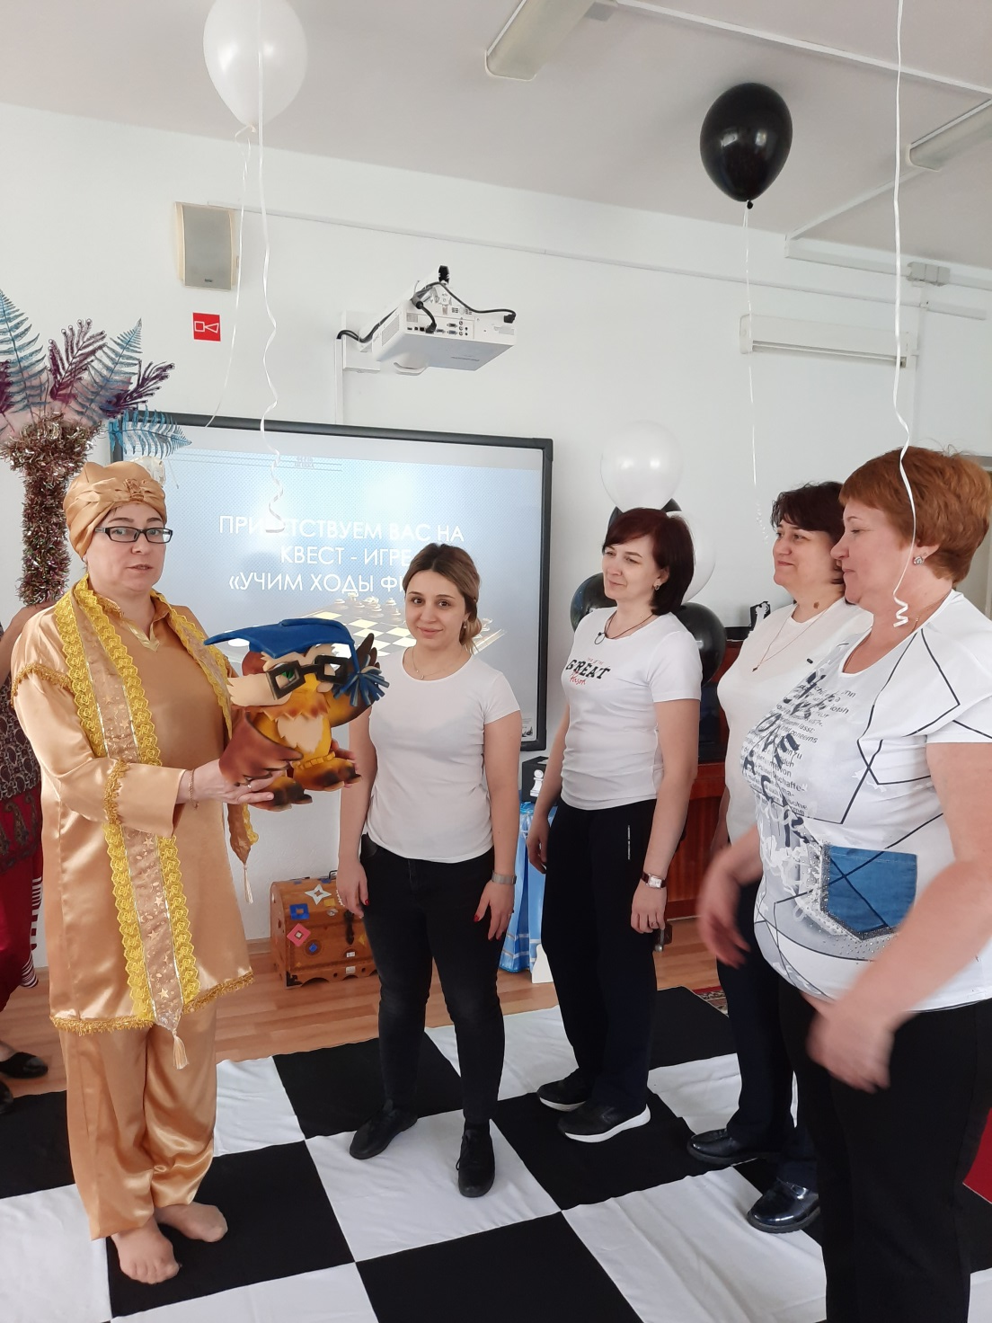
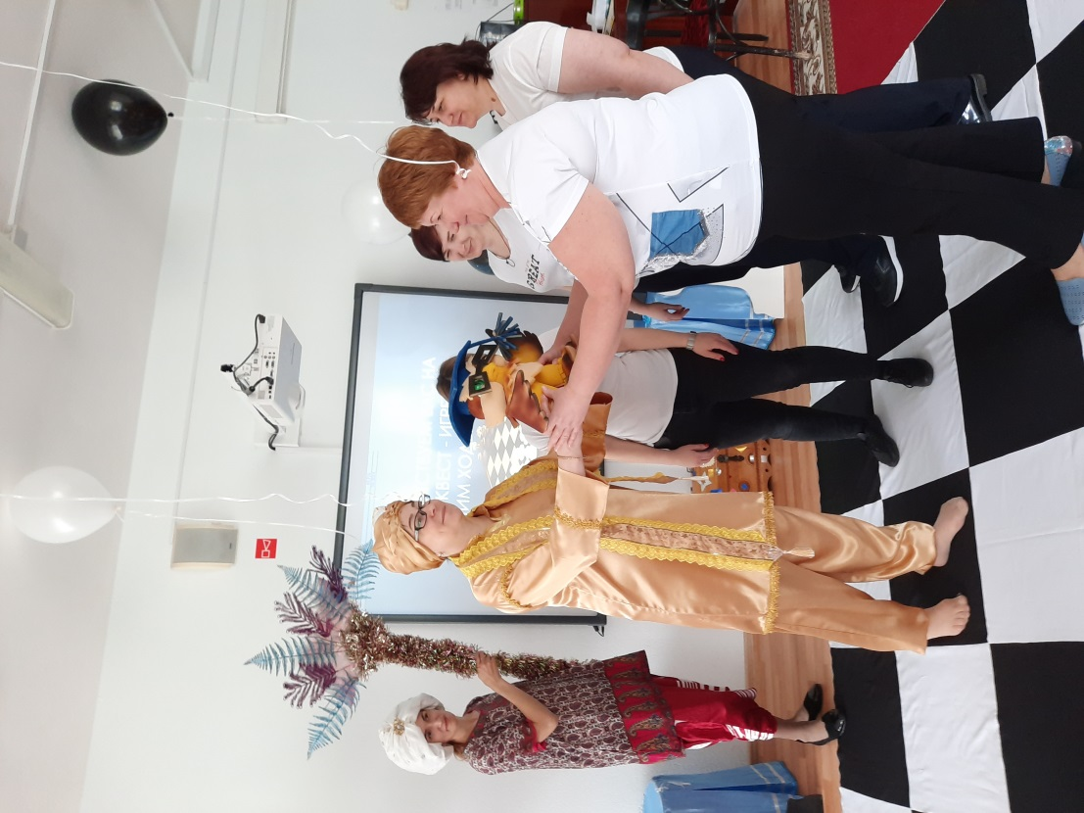
Награждение победителей

Slide 25
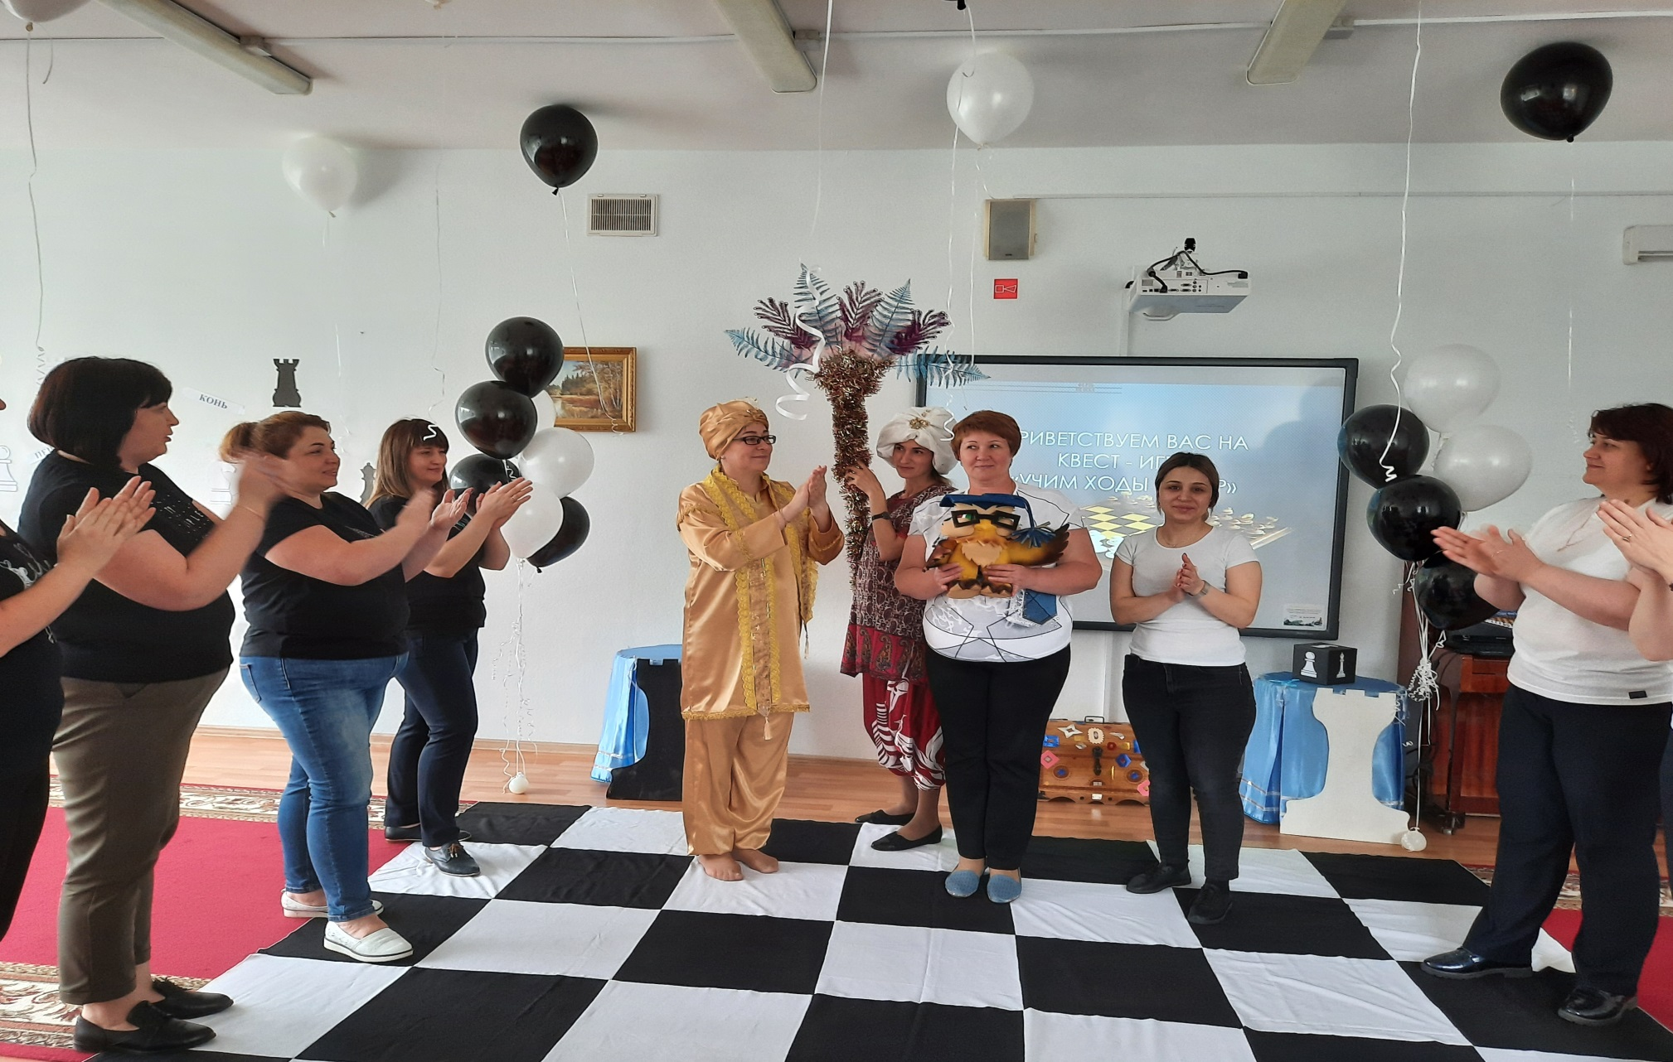
Награждение победителей

Slide 26
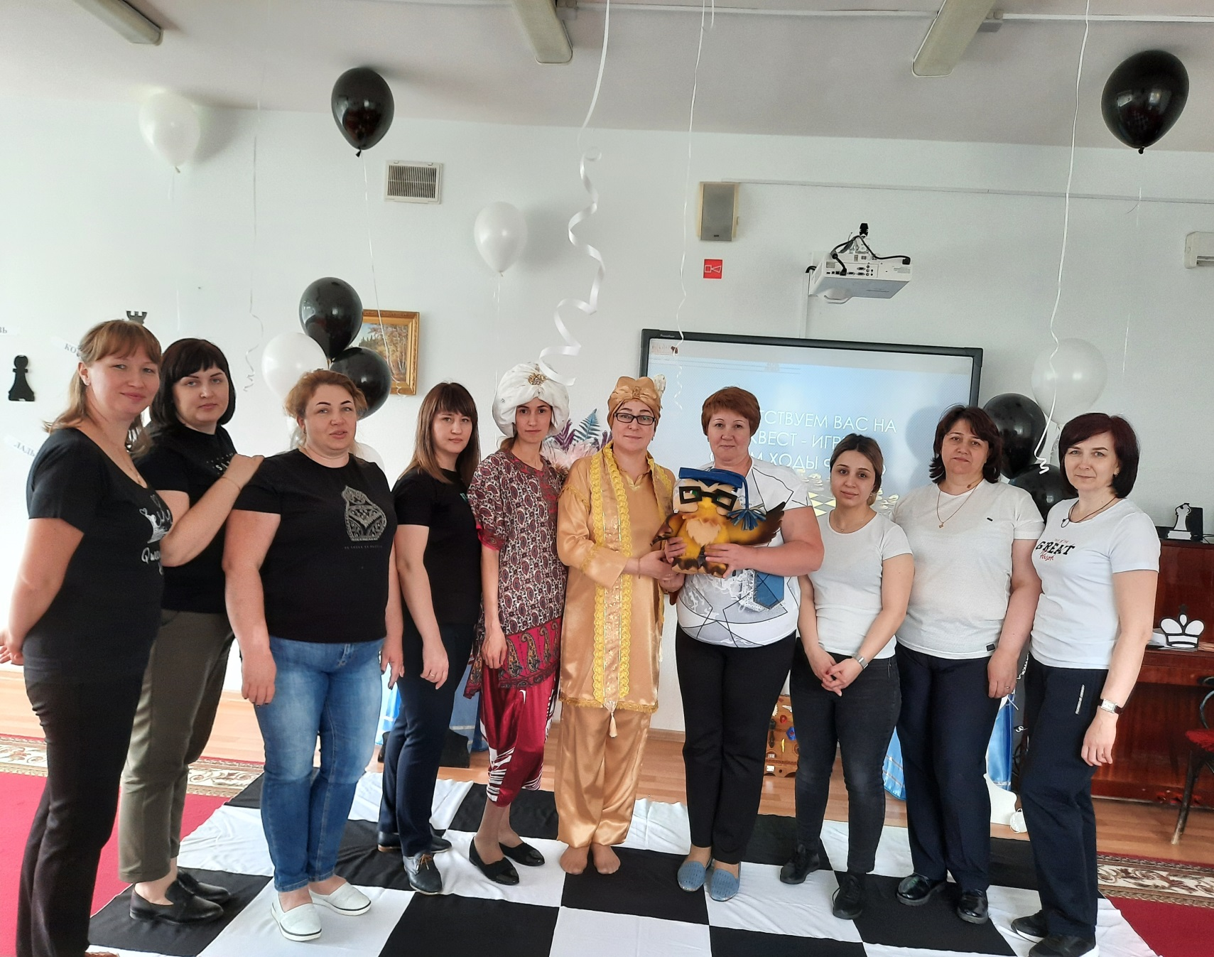
Награждение победителей

Slide 27
ИТОГи
Активное участие родителей (законных представителей) в деятельности ДОУ по популяризации игры в шахматы среди дошкольников и семьи.
Положительный эмоциональный отклик родителей (законных представителей), проявление интереса как к самой игре в шахматы, так и к дальнейшему сотрудничеству с ДОУ с целью обучения игре детей.
Представлены и практически отработаны с родителями (законными представителями) некоторые приемы игры в шахматы, правила передвижения фигур на поле.
На практике показаны родителям (законными представителями) игры и приемы, которые в процессе обучения игре можно использовать с детьми дома.
Поддержан позитивный имидж дошкольной организации.

Slide 28
Возможные темы для квест-игры
«В шахматном королевстве» (родители знакомятся с шахматными фигурами);
«Шахматный этюд» (родители знакомятся с различными шахматными композициями и решают их);
«Тайны шахматных фигур» (шахматная фигура делится своими особенными правилами или возможностями на шахматной доске);
«Шахматный блиц» и т.д.

Slide 29
СПАСИБО ЗА ВНИМАНИЕ

